Slide 1
DAQ, LabVIEW and Program Introduction
Joe Kao
Application engineer, eCloudValley
2022/03/25

Slide 2
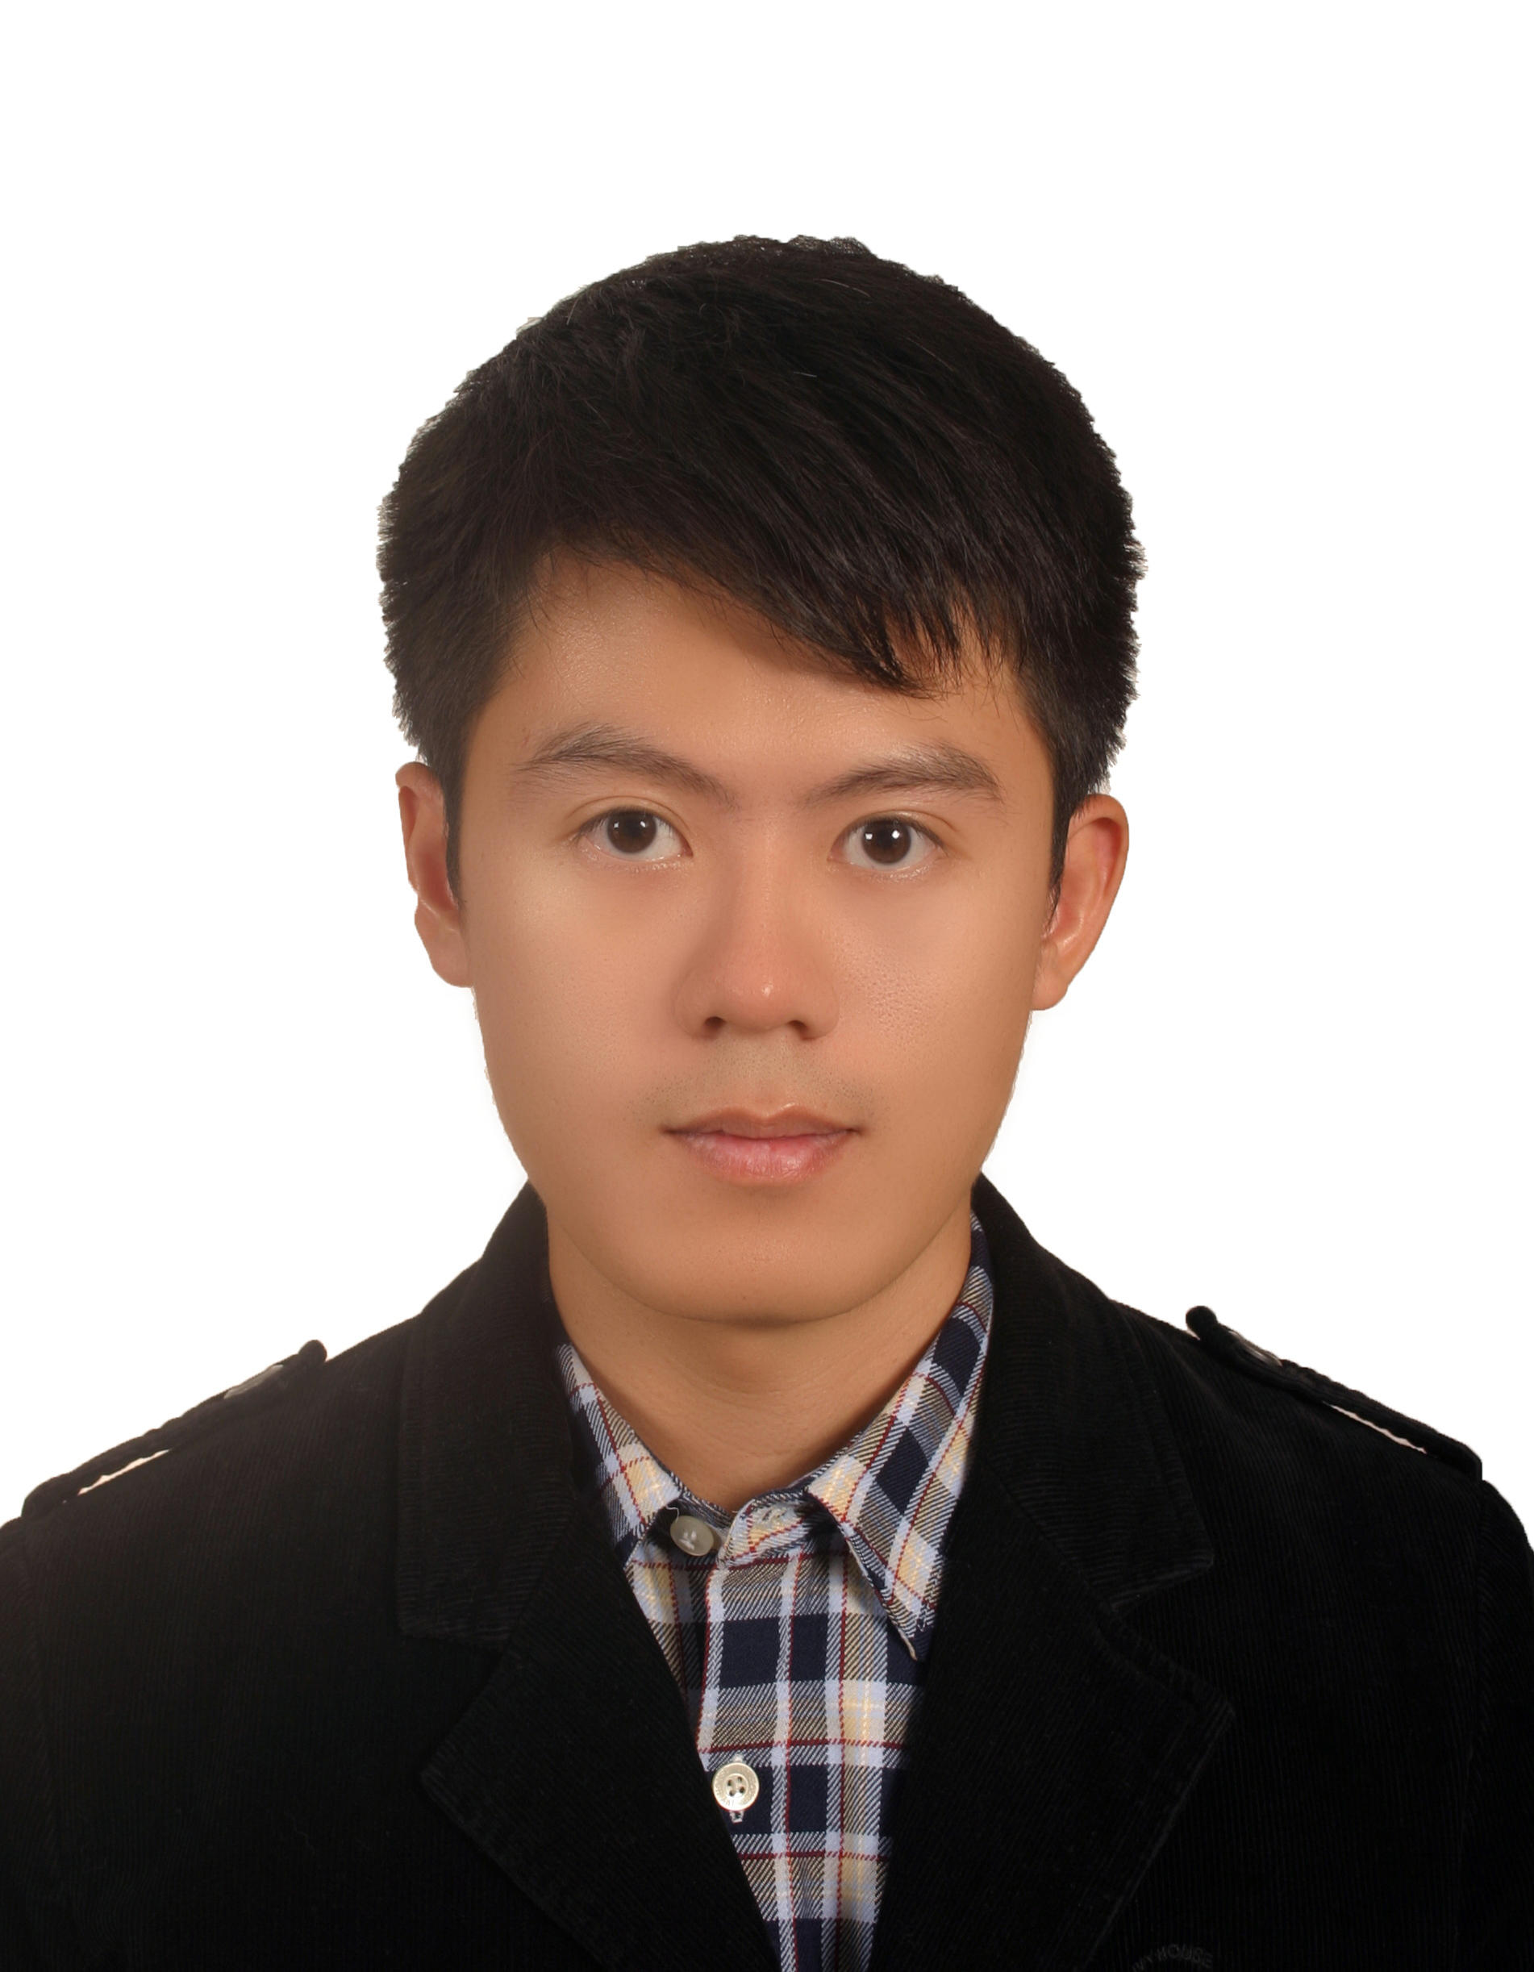
Speaker Introduction
Joe Kao, Application Engineer, eCloudvalley
National Taiwan University, Institute of Applied Mechanics
Expertise: Advanced Fluid Mechanics, Advanced Engineering Mathematics, LabVIEW

Slide 3
Outline
DAQ Introduction
LabVIEW introduction
Program Introduction

Slide 4
Outline
DAQ Introduction
LabVIEW introduction
Program Introduction

Slide 5
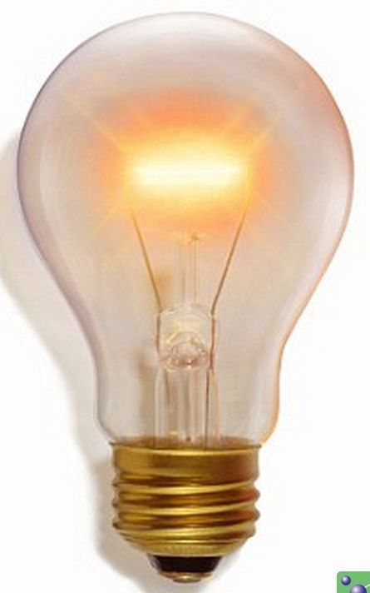
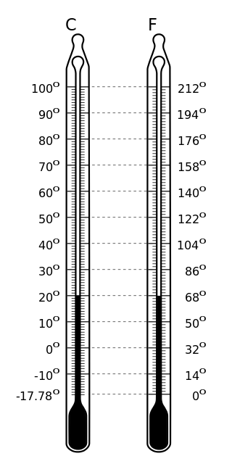
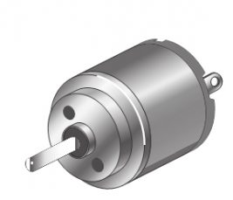
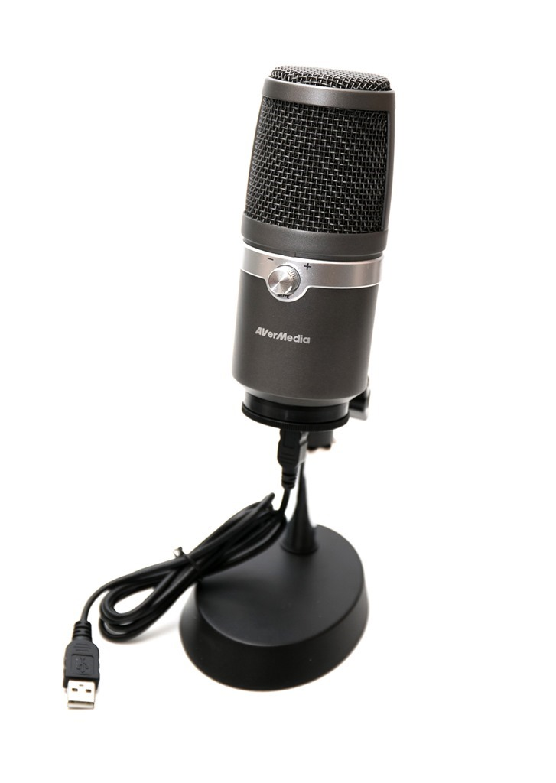
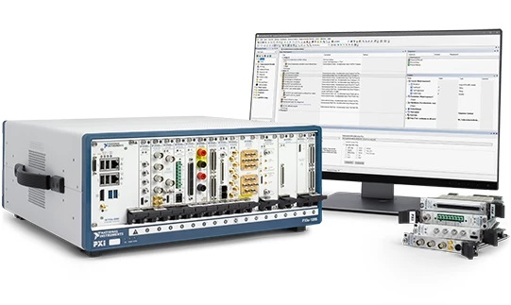
DAQ in NI
Notes:
DAQ，也就是資料擷取系統
顧名思義就是用來正確量測的訊號並記錄下來的系統
以往做實驗樣量溫度需要一種儀器
量光訊號又需要一種
量震動又要再一種
每種物理量都要一種儀器
所以桌上就會散布著各種儀器
有了NI之後
我們把所有的儀器，整合進一台機器當中
大大的節省了本來就不多的空間
成為了one for all的系統
除了節省空間之外
也可以同時 同步擷取多筆資料
大大的顛覆傳統研究開發的概念
可以說是研究上的大革命

Slide 6
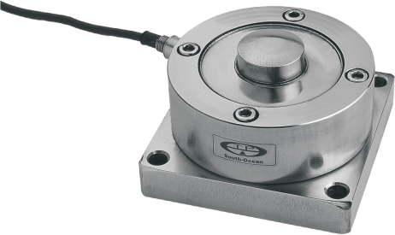
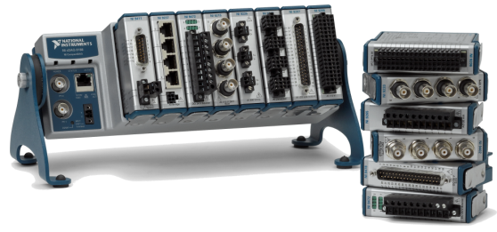
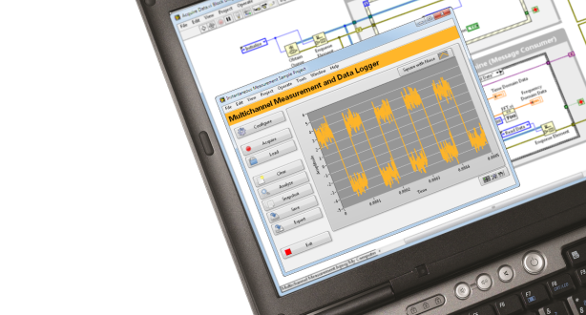
Architecture of an Integrated Measurement System
Today, we’ll learn about three key differentiating components of a National Instruments data acquisition system:
Sensor
Measurement Device
Software
Signal Conditioning
Analog-to-Digital Converter
Driver Software
Application Software
Notes:
一個量測系統會包含三個主要架構
包含Sensor、量測裝置以及軟體等部分
先透過適當的sensor，才能正確且有效地量到你要的物理量
物理訊號收回來之後，先將訊號做適當的處理，再從類比訊號轉換為電腦看得懂的數位訊號，才能透過後續的程式做計算或其他工程分析

Slide 7
Architecture of an Integrated Measurement System
Today, we’ll learn about three key differentiating components of a National Instruments data acquisition system:
Sensor
Measurement Device
Software
Signal Conditioning
Analog-to-Digital Converter
Driver Software
Application Software
Notes:
那我們先來談sensor的部分

Slide 8
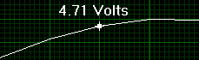
What is a Sensor?
Physical
Phenomena
Signal
Sensor
A sensor converts physical phenomena into measureable electrical signals
Notes:
SENSOR就是感測器或者稱為換能器,將目標物理現象轉換成電腦可以理解的電壓或是電流訊號
常見的目標有溫度 壓力或應力 聲音 震動等等
各物理量又有相對應的sensor
溫度常以熱電偶 RTD等測量
壓力與應力則是透過應變規
聲音由麥克風
而震動可以用加速規進行量測
使用適合的工具才能正確且有效的量測目標訊號

Slide 9
Architecture of an Integrated Measurement System
Today, we’ll learn about three key differentiating components of a National Instruments data acquisition system:
Sensor
Measurement Device
Software
Signal Conditioning
Analog-to-Digital Converter
Driver Software
Application Software

Slide 10

How to choose your DAQ?
Sample rate:
Nyquist Theorem
Adequately Sampled
$$fs≥2fh$$
You must sample at greater than 2 times the maximum frequency component of your signal to accurately represent the FREQUENCY of your signal.
NOTE: You must sample between 5–10 times greater than the maximum frequency component of your signal to accurately represent the SHAPE of your signal.
Aliased Due to Undersampling
Notes:
DAQ做為資料擷取的工具
最重要是能不能收到正確的訊號
所以這邊要提到2個參數來作為選取合適DAQ的依據
先提到sample 和sample rate
Sample指的是用多少點去描述一個訊號
每秒幾個sample就是sample rate
所以直觀上來說越多的sample可以將波形描述得越清楚
我們怎麼知道要多少個sample才夠呢?
根據nyquist定理 sample rate 至少要大於2倍最高頻成分的頻率
舉例來說當我要量測100Hz和80Hz的疊加訊號時
我的sample rate 就至少要大於200Hz
但為了描述完整的波形資訊
通常會採用5到10倍的最高頻率作為sample rate
看到圖上sample rate不足的情況下就會造成描述的訊號跟原始訊號差異很大
這就是訊號失真

Slide 11

How to choose your DAQ?
Resolution:
16-Bit vs. 3-Bit Resolution
(5kHz Sine Wave)
10.00
8.75
111
16-bit resolution
7.50
110
6.25
101
Amplitude
(volts)
100
3-bit resolution
5.00
3.75
011
2.50
010
1.25
001
0
|
000
0
|
|
|
|
50
100
150
200
Time (ms)
Notes:
在來我們要談到另一個參數 解析度
解析度為1個bit所能量測到的最小電壓變化
可以用刻度的概念來理解
舉例來說如果有一把尺 他的最小刻度是1mm
那你能量到的最小長度就是1mm
現在數位相機常用幾千萬畫素來描述圖片的解析度
即是將一張照片分割成多少的方塊來作呈現
分割得越多塊顆粒感就會越輕 圖片的呈現就會越清晰
這邊我們看到分別以3bit 16bit來描繪同一個波形
可以看到16bit在表現上較為平滑
可以描繪出更小的波形變化

Slide 12
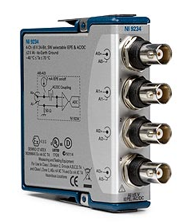
Let’s choose your DAQ
Request:
A vibration signal with 100Hz frequency and 3.2V amplitude.
Resolution at least 3 mV.
Solution:
NI 9234
51.2 kS/s per channel maximum sampling rate; ±5 V input
24-bit resolution
Notes:
如果今天你需要量測100Hz的震動訊號
強度大概在3.2V左右
並且希望最小可以看到3mV的波形變化
而我手上剛好有一台NI9234 我可以用嗎?
我們一步步看下去
首先剛剛提到採樣率會取5到10倍目標頻率
所以至少要1kHz 第一個條件符合
輸入訊號要3.2V 所以正負5V也符合
Resolution要求至少3mV NI9234輸入範圍10V/2^24 約在0.6uV也符合條件
透過這樣將需求和規格相互對照 就能找到適合的DAQ了

Slide 13
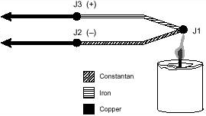
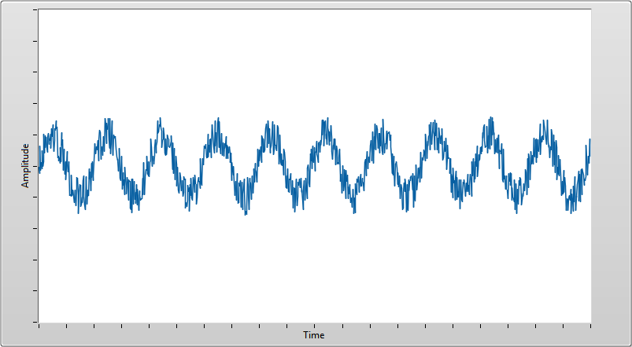
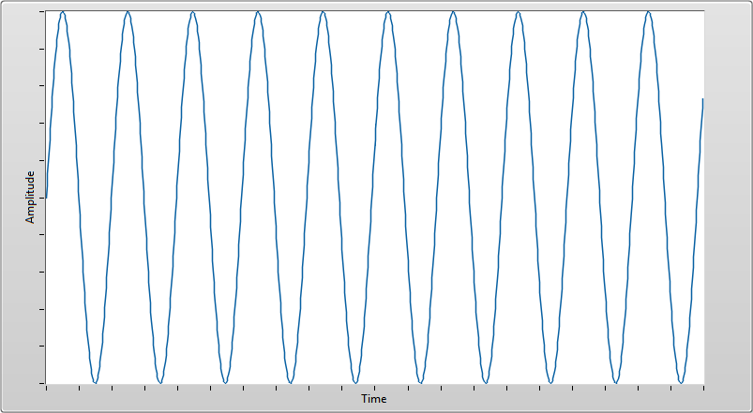
Signal Conditioning Example: Thermocouple
Cold Junction Compensation (CJC)
Filtering & Amplifying
Signal Conditioning
Noisy, Low-Level Signal
Filtered, Amplified Signal
Notes:
訊號處理是一件很有挑戰性的作業
我們需要針對不同的感測提供不同的處理方式
主要差異為各物理訊號的特性
應變、加速度、溫度等不同訊號都需要不同的處理方式
以熱電偶為例
Seedback effect(席貝克效應)會使不同金屬的接觸端因溫度產生一個電壓差, 而這個電壓差會隨溫度而改變
熱電偶的訊號處理會需要cold junction compensation(CJC)
Cold junction compensation指的是因為熱電偶產生的電壓差是因為冷端與熱端的溫差，所以要得到正確的量測值必須要減掉冷端的溫度，
以前的做法是將冷端泡在0度c水中，現在的做法是直接去量測冷端的溫度，而DAQ內建就有cold junction compensation的溫度sensor。
再來它所讀取的到的電壓訊號相當微小
所以在訊號處理的過程去增加放大它的電壓並使用濾波器過濾雜訊來增加訊雜比
NI 的DAQ已經將上述的兩件事一併整合
使你的量測訊號清晰以便於後續的其他分析

Slide 14
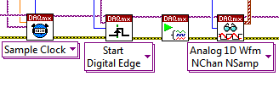
Architecture of an Integrated Measurement System
NI-DAQmx is free driver software that can be used in conjunction with several different programming languages to control thousands of different data acquisition devices with a consistent API.
Sensor
Measurement Device
Software
Signal Conditioning
Analog-to-Digital Converter
Driver Software
Application Software
Notes:
在訊號處理後
也要有相對應的驅動程式跟軟體，才能做完整的訊號分析
以前做實驗常被各種driver搞得焦頭爛額
一下找不到對應的 一下又版本不符
NI提供了自家硬體的驅動程式DAQmx，只要是NI的儀器均可以透過他來驅動
可以減少尋找驅動程式下載安裝相容等等繁瑣的問題
你的研究進度就可以不用在這裡做無謂的耽擱了

Slide 15

Architecture of an Integrated Measurement System
LabVIEW is system design software that provides engineers and scientists with the tools needed to create and deploy measurement and control systems through unprecedented hardware integration.
Sensor
Measurement Device
Software
Signal Conditioning
Analog-to-Digital Converter
Driver Software
Application Software
Notes:
最後，在軟體方面則有NI所開發的LabVIEW
LabVIEW跟NI儀器具有最佳的相容性與整合性
又有方便操作且完整的使用者介面跟圖形化程式撰寫
可以快速建立屬於你的量測程式
其中LabVIEW也提供許多現有的範例程式可供使用
這個等等會實際demo給大家看
可以在現有的範例中稍作修改便可以投入實際量測使用

Slide 16
Outline
DAQ Introduction
LabVIEW introduction
Program Introduction

Slide 17
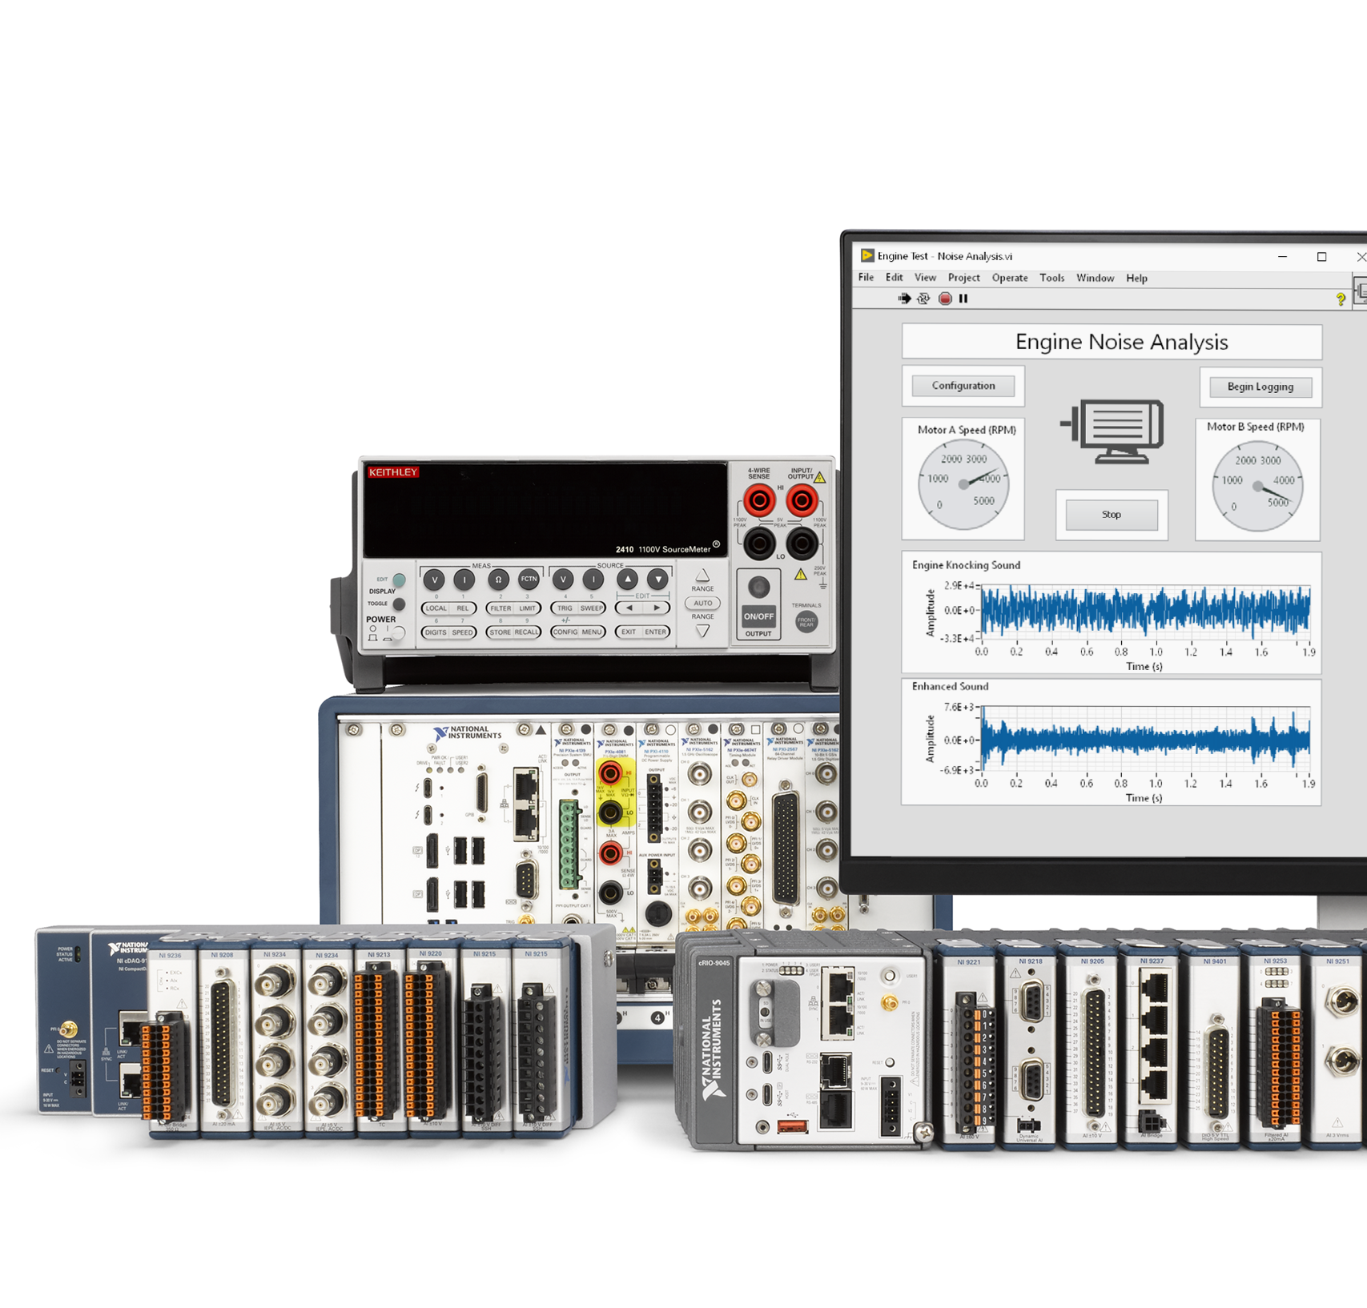
Integrate Hardware. Visualize Data. Accelerate Engineering.
輕鬆建立客製化使用者介面
快速建立圖形化介面測試量測程式
無與倫比的硬體整合能力
重複利用現有程式碼與函式庫
資料可視化與完整分析函數功能
Notes:
首先LabVIEW能夠輕鬆地建立客製化使用者介面
並且利用圖形化界面快速建立量測的測試程式
並且具有快速地與各種模組甚至傳統的儀器做串接的強大硬體整合能力
LabVIEW還能夠重複的利用現有的程式碼與函式庫
也可以利用腳本跟其他程式如Python做連接
可以做到資料的可視化與完整的分析函數
上述的各種優點都是基於提升工程人員的開發效率所考量而誕生的

Slide 18
Integrate Hardware. Visualize Data. Accelerate Engineering.
輕鬆建立客製化使用者介面
快速建立圖形化介面測試量測程式
無與倫比的硬體整合能力
重複利用現有程式碼與函式庫
資料可視化與完整分析函數功能

Slide 19
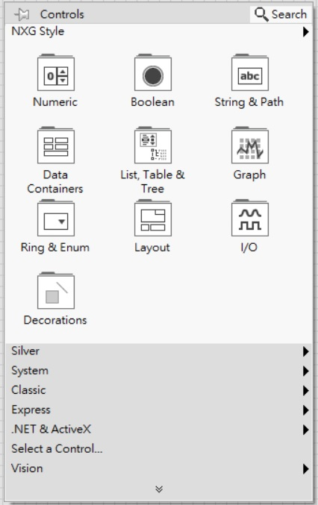
快速建立專業的使用者介面
人機介面
拖放控制元件和顯示元件可幫助您創建客製化的專業人機界面以操作系統
Right Click
Notes:
我們可以看到左邊的螢幕上有各種工業應用上的元件
包含indicator control button等等
這些精美的人機介面元件都可以透過在front panel右鍵點擊進入選取畫面
並且在front panel上隨自己的美感調整尺寸 材質等等 傳統的指令式語言如果要建構一個GUI可以說是相當具有挑戰性的
需要透過一行行的指令先建立外框架
再建立control indicator button 等等 還需要再將功能材質等屬性賦予他們
LabVIEW的人機介面建立相較之下就輕鬆方便許多
很明顯地可以大幅縮減建構時間
Demo

Slide 20
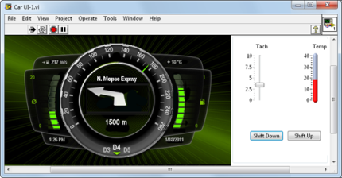
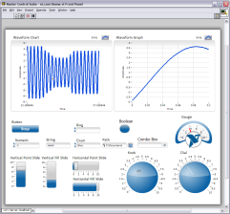
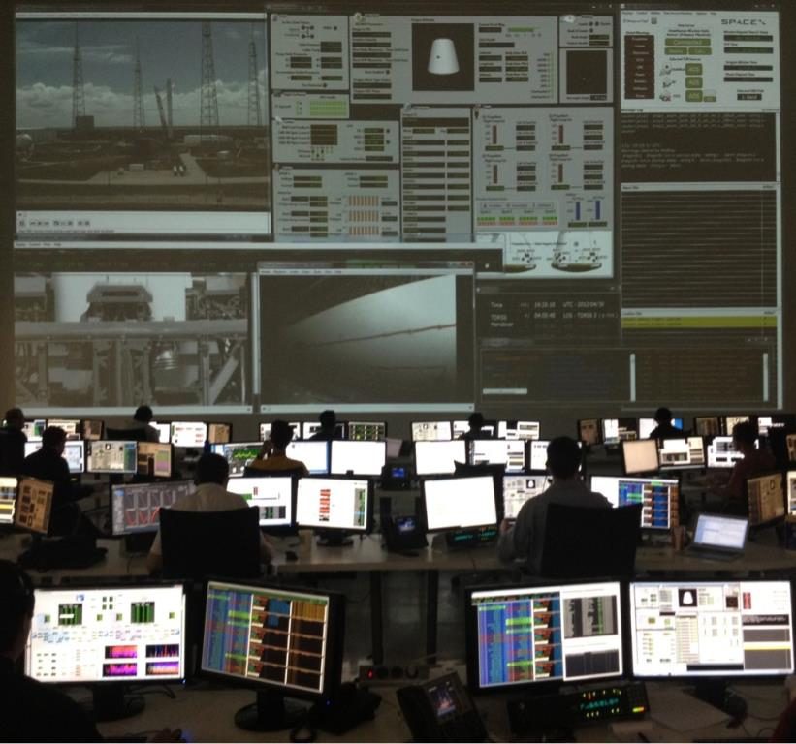
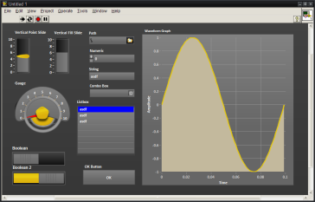
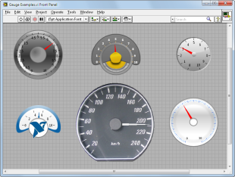
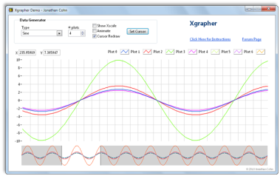
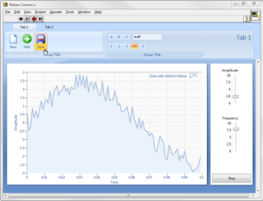
LabVIEW Front Panels in Action
Dozens of LabVIEW front panels at SpaceX Mission Control during successful launch of Dragon Photo Credit: Elon Musk
All of the front panels above were contributed for sharing and reuse by members of the global LabVIEW community.
Notes:
左手邊是由LabVIEW論壇中網友們設計出來的人機介面
除了學術領域常見的波形等可視化資料之外
還有仿真的賽車儀表板等等
右手邊則是SpaceX火箭任務的控制介面
多種的控制功能都可以在LabVIEW人機介面上完成
證明LabVIEW雖然操作簡易但仍是專業且嚴謹的程式語言

Slide 21
Integrate Hardware. Visualize Data. Accelerate Engineering.
輕鬆建立客製化使用者介面
快速建立圖形化介面測試量測程式
無與倫比的硬體整合能力
重複利用現有程式碼與函式庫
資料可視化與完整分析函數功能

Slide 22
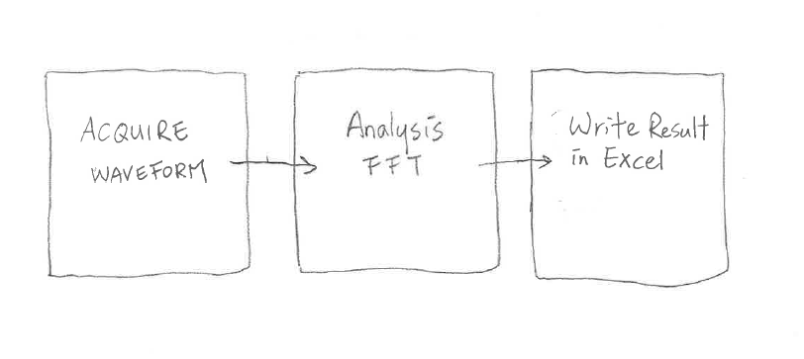
With LabVIEW, You Can Program the Way You Think
程式方塊圖
Notes:
我們做研究最基本的就是要先知道輸入 輸出 處理過程分別是什麼
以這個例子來看
輸入是波形資訊 輸出則是記錄數據的excel檔案 而處理過程則是FFT
身為研究人員的各位應該將重點放在解析後的資料能帶來什麼效益
而不是煩惱該怎麼把FFT刻成程式碼
在LabVIEW裡
將腦海中的想法畫成流程圖後 程式其實就已經完成了

Slide 23
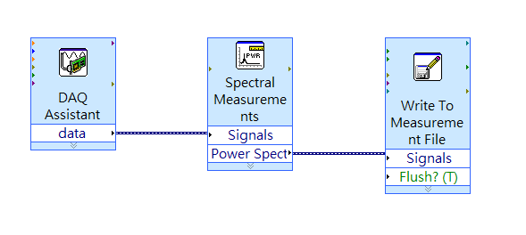
With LabVIEW, You Can Program the Way You Think
程式方塊圖
The graphical, dataflow-based G programming language is ideal for programming parallel test and measurement hardware.
Notes:
LabVIEW具備功能豐富的各種VI
其中藍色的方塊稱為ExpressVI
可以透過調整ExpressVI的建參數來如符合你的需求
以線段方式連接
透過資料流的概念串連整個程式
對於非程式專業的朋友來說相當直覺且友善
有想法就能輕鬆實現
這正是圖形化程式LabVIEW的魅力所在

Slide 24
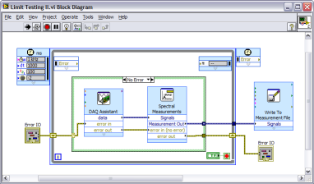
LabVIEW 是一個圖形化程式語言
圖形化程式語言包括
不同資料型態與資料結構
程式架構 (i.e. 迴圈, case, 事件處理)
標準的功能(i.e. 存取檔案)
DBL Numeric Integer Numeric String
Scalar
1D Array
2D Array
Notes:
誠如前面所言
LabVIEW作為一個成熟的程式語言 基本的架構均一應俱全
包含int float string等等 可由線段的顏色辨別
資料結構的部分則是由線段的粗細來表示
程式架構例如For While Case等等也都一應俱全
再加上標準的存檔功能

Slide 25
Integrate Hardware. Visualize Data. Accelerate Engineering.
輕鬆建立客製化使用者介面
快速建立圖形化介面測試量測程式
無與倫比的硬體整合能力
重複利用現有程式碼與函式庫
資料可視化與完整分析函數功能

Slide 26
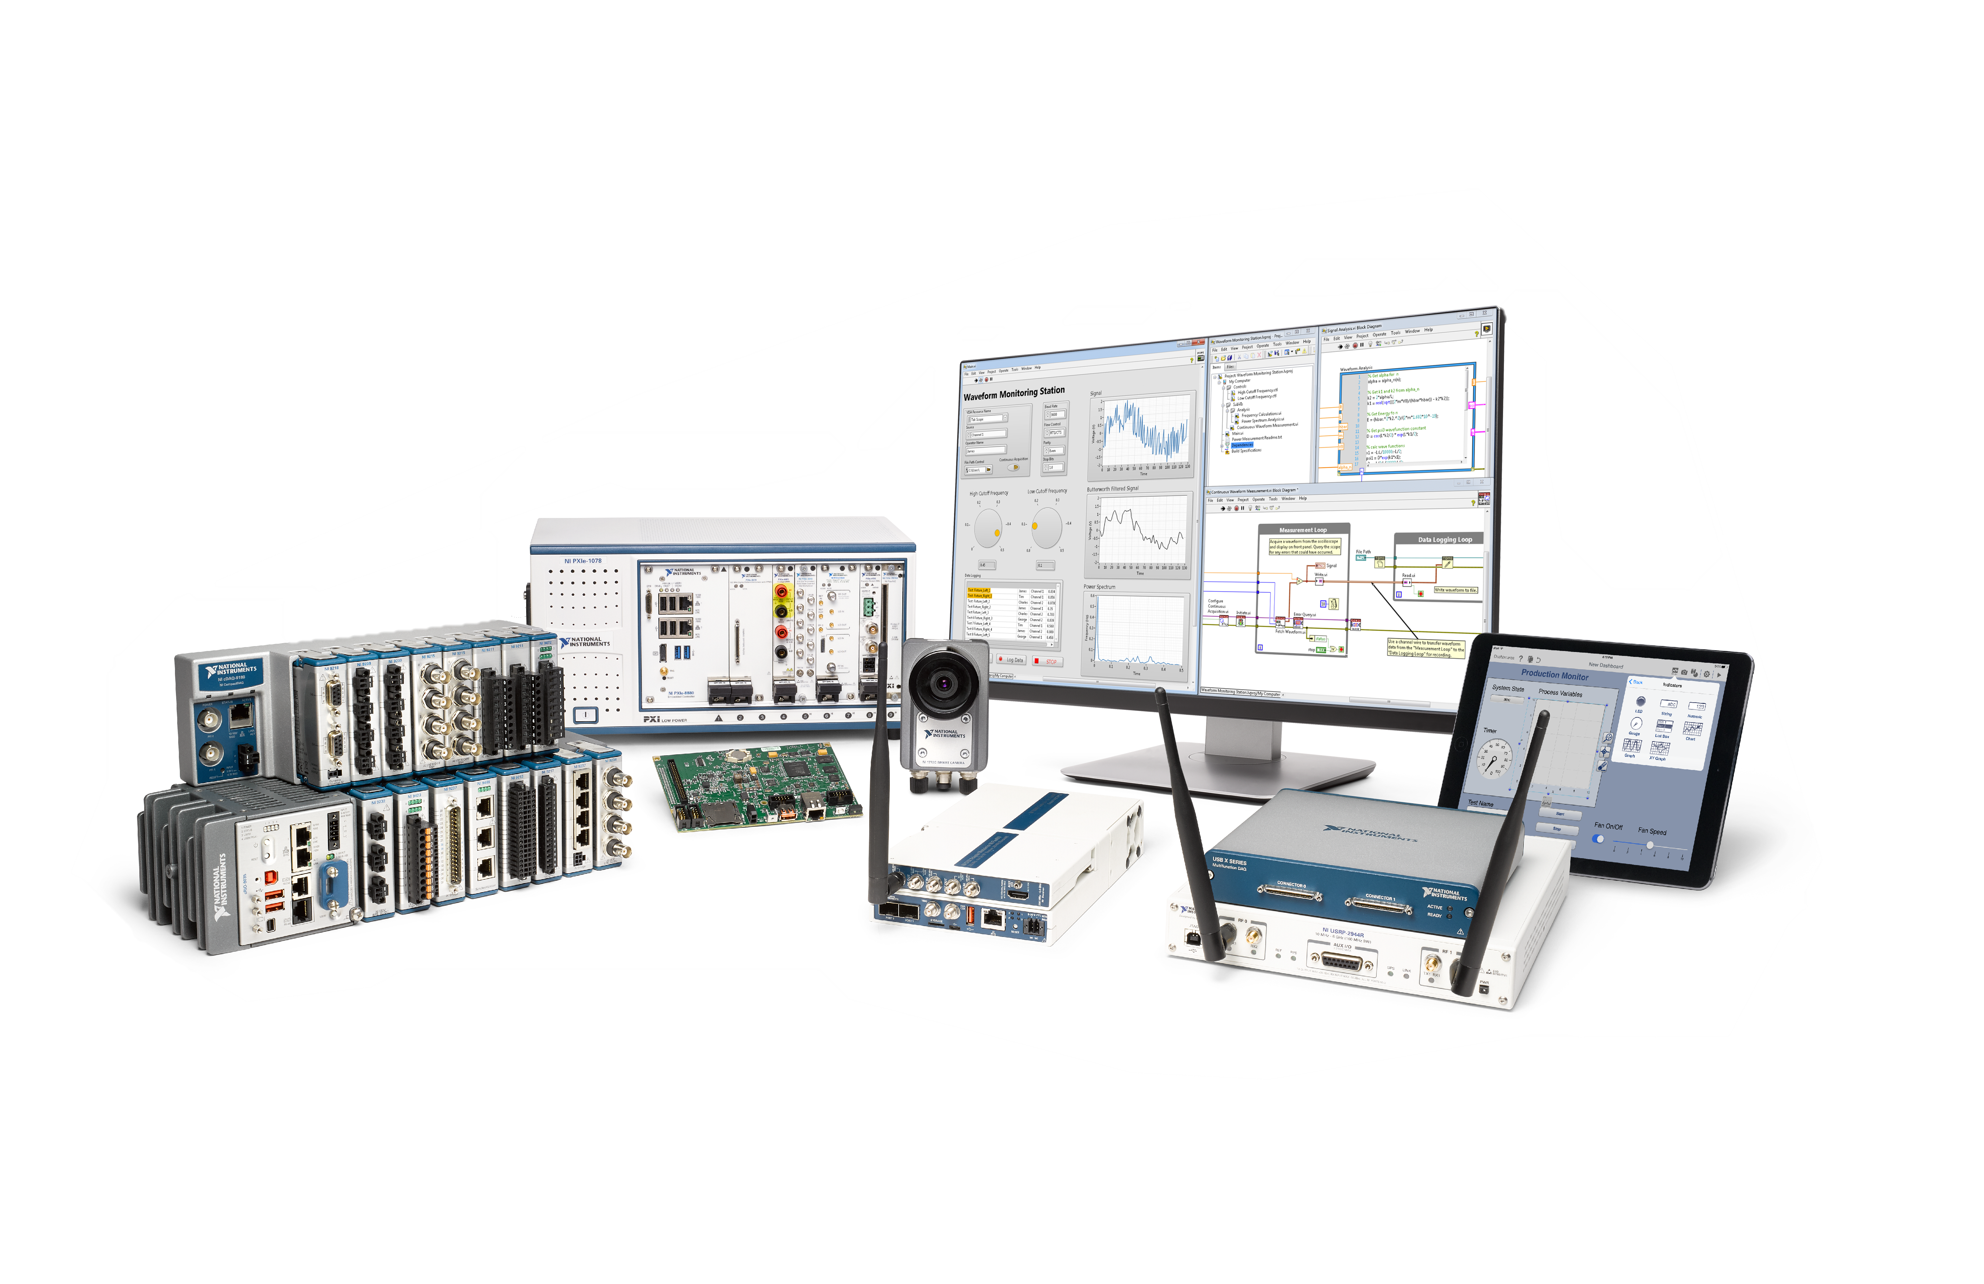
無與倫比硬體整合能力
硬體整合
Block diagram
NI hardware
200+ data acquisition devices
450+ modular instruments
Cameras
Software define radio
Embedded real-time controller
Third-party hardware
Instrument Driver Network
10,000+ instrument drivers
350+ instrument vendors
100+ instrument types
Communicate over any bus (serial, OPC UA, ethernet, CAN, LIN……)
ni.com/idnet
Notes:
大家可能會想，LabVIEW只能整合NI的儀器嗎?
ＮＩ有著全球最大的儀器驅動程式社群，
藉由與儀器製造商合作
可以透過LabVIEW呼叫Driver將NI以及第三方儀器進行溝通。
因此LabVIEW使用者能輕鬆操控各種儀器
不需要撰寫底層的程式語言
快速建立自己的量測系統

Slide 27
Integrate Hardware. Visualize Data. Accelerate Engineering.
輕鬆建立客製化使用者介面
快速建圖形化介面立測試量測程式
無與倫比的硬體整合能力
重複利用現有程式碼與函式庫
資料可視化與完整分析函數功能

Slide 28

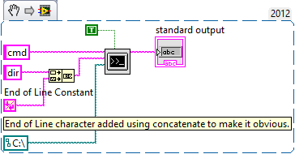
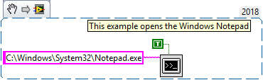
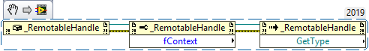
強大的連結性可重複利用現成程式碼
第三方程式
Block diagram
引入以不同程式語言編寫的IP或連接到軟體工程工具以改善工作流程
Notes:
如果我已經在python寫好程式了，那換成使用LabVIEW需要重刻程式碼?
可以大量減少平台轉移的時間
並且可以保留該語言的優點
舉例來說
現在AI是顯學
各種model主要都是建立在python語言上
LabVIEW可以直接呼叫而不必再重寫一次程式

Slide 29
Integrate Hardware. Visualize Data. Accelerate Engineering.
輕鬆建立客製化使用者介面
快速建圖形化介面立測試量測程式
無與倫比的硬體整合能力
重複利用現有程式碼與函式庫
資料可視化與完整分析函數功能

Slide 30
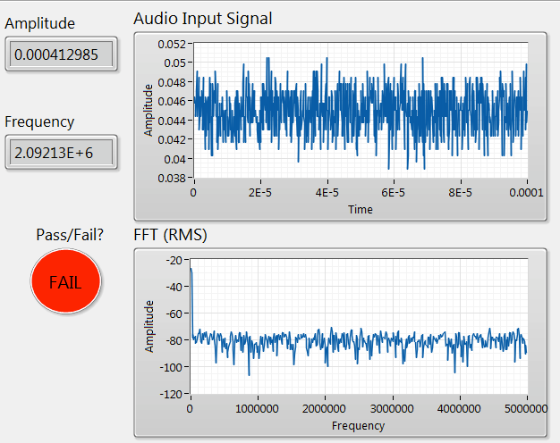
分析函式
Block diagram
迅速讓資料可視化
利用內建完整分析功能剖析量測資料
超過850種資料分析、訊號處理和數學運算
Notes:
這是作為研究人員各位最在意的部分
做研究不外乎著重資料可視化與數學分析處理

Slide 31
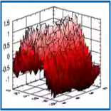
LabVIEW Math, Analysis, and Signal Processing Libraries
分析函式
Block diagram
Signal Processing
Mathematics
Signal Generation
Numerics
Measurements
Spectral
Windows
Filters
Transforms
Linear Algebra
Curve Fit
Prob/Stats
Optimization
Diff EQ
Tone Extraction
Pulse Params
Timing/Transition
Amp/Levels
Built-in
Advanced Control Design
System ID
Digital Filter Design
FIR / IIR Filter Design
Advanced Signal Processing
Wavelets
Sound and Vibration
Distortion
Order Analysis
Order Tracking
Modulation
Bit Error Rate
Spectral Measurements
Zoom FFT
Control Design
Dynamic system simulation
Quantization
Fixed-point Modeling/Simulation
Time-Series Analysis
Time-Frequency Analysis
Octave Analysis
Swept Sine
Freq Measurements, Transient
S&V Level
Weighting
Waterfall Plot
Spectrum Selection
Tachometer Processing
Waterfall, Orbit / Polar Plots, Bode Plots
AWGN
Phase Noise
Constellation Plots
Eye Diagrams
Power-in-Band
Adjacent Channel Power
Toolkits
Notes:
舉例來說
在工程分析上常用的有最佳化 迴歸分析
訊號處理方面則是頻譜分析 數位濾波器 小波轉換
這些在LabVIEW上都有對應工具可供使用

Slide 32
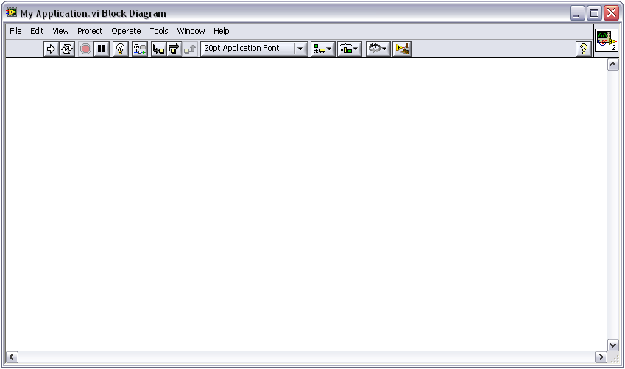
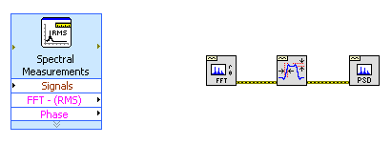
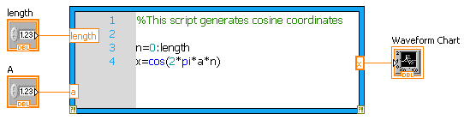
Using Analysis Functions
分析函式
Block diagram
Programmatic,
Low-Level VIs
Configuration Based
Express VIs
Text-based
MathScript Node
Notes:
大家想想以前學工數的情景
傅立葉轉換是不是寫了一張又一張A4才好不容易算完
在LabVIEW簡單的VI即可完成複雜的數學操作
透過調整ExpressVI的參數 可以更改顯示的資料形式
比方說呈現出linear dB 或是RMS等等
並且與輸入訊號串接再外接一個indicator就能快速看到轉換後的結果

Slide 33
Integrate Hardware. Visualize Data. Accelerate Engineering.
輕鬆建立客製化使用者介面
快速建立圖形化介面測試量測程式
無與倫比的硬體整合能力
重複利用現有程式碼與函式庫
資料可視化與完整分析函數功能
Notes:
總結

Slide 34
No other development software boosts your productivity better than LabVIEW
Notes:
想要大幅提升研究進度避免被教授追殺
LabVIEW絕對是你最佳的選擇

Slide 35
Outline
DAQ Introduction
LabVIEW introduction
Program Introduction

Slide 36
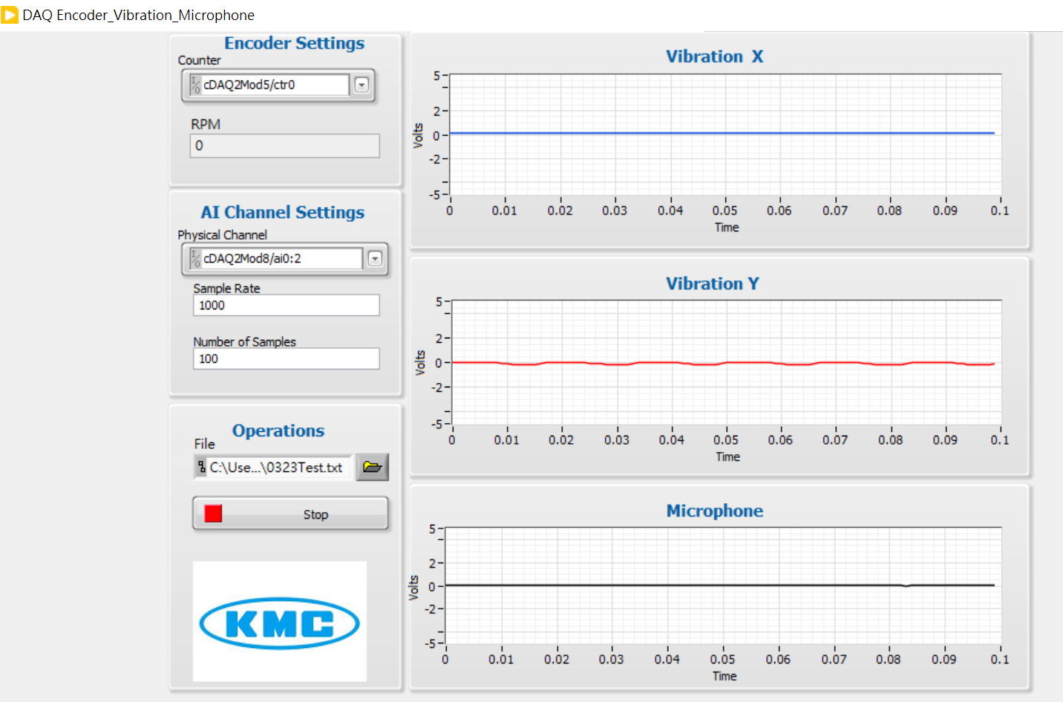
DAQ for Encoder, Vibration and Microphone
4.訊號呈現
1.Encoder Channel 選取
2.
(1). Vibration, Microphone Channel 選取
(2). Sample Rate, Numbers of Samples設定
3.
(1). 檔案路徑選取
(2). 停止程式

Slide 37
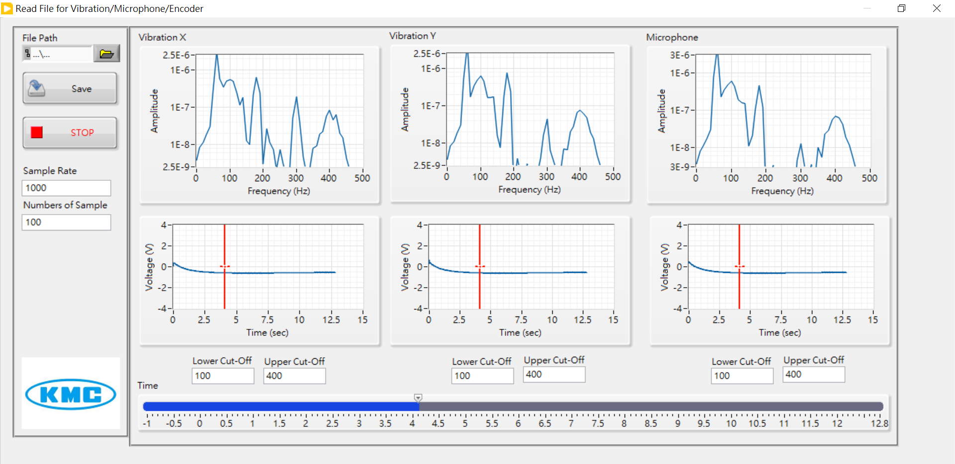
Read Back DAQ Data
1.DAQ Log 選取
2.
(1). 存取FFT
(2). 停止程式
4. Vibration, Microphone
頻譜分析(1 sec)
5. Vibration, Microphone 完整時域訊號
3.Sample Rate,
Number of Sample 設定(必須和DAQ相同)
6. Filter 截止頻率設定
7. 時間軸滑條(可拖曳到任意時間查看FFT)

Slide 38

Thank you for kind attention~
Joe Kao
Solution Team
Industrial Intelligence BU
O: +886-953-367-715
E: joe.kao@ecloudvalley.com
Notes:
是否加入DAQ介紹
目前規劃：
公司介紹，3min
LabVIEW介紹
先問客戶真的想要做甚麼
錢不要回答
講牌價可 網站上確認

